Slide 1
GPU 기초
송민호
유튜브 주소: https://youtu.be/C9n_pNvg0Zo

Slide 2
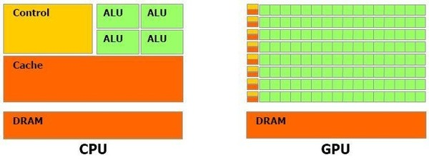
GPU
그래픽 처리장치(Graphic Processing Unit)
그래픽, 3D를 위한 프로세서로 개발
CPU는 직렬 명령 처리
GPU는 병렬 명령 처리

Slide 3
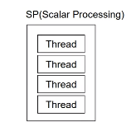
GPU 구성요소
Thread
GPU 내에는 여러 개의 멀티 프로세서가 존재
멀티 프로세서에서 작동되는 하나의 코어
Scalar Processing(SP)
GPU 칩의 가장 작은 단위
4개의 Thread로 구성
Streaming Multiprocessor(SM)
8개의 SP로 구성

Slide 4
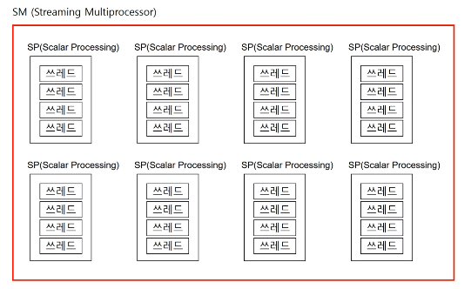
GPU 구성요소
Warp
Thread를 32개의 단위로 나눔
한 명령을 실행하기 위한 최소 단위
Block
Thread의 모음
Grid
Block의 모음
65,536개의 Block으로 구성

Slide 5
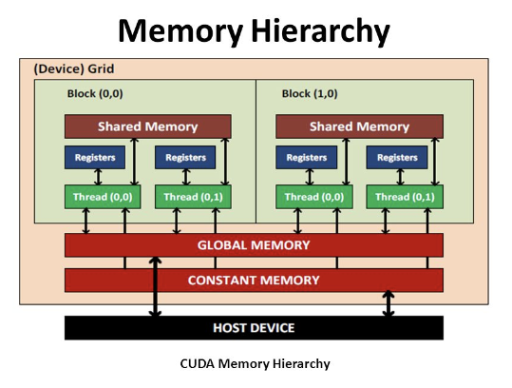
GPU 메모리
Register
접근 속도가 가장 빠름
Shared memory
접근 속도가 2번째로 빠름
Block 단위
Local memory
Constant memory
Texture memory
Global memory

Slide 6
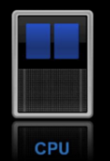
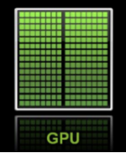
CUDA
GPU 병렬 명령 처리를 프로그래밍 언어를 통해 수행할 수 있게 하는 기술
CPU에서 GPU로 메모리 복사
GPU에서 연산 수행
GPU에서 CPU로 메모리 복사
여기서 연산

Slide 7
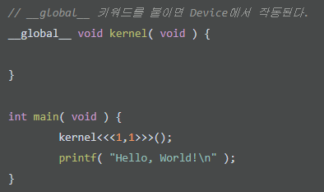
CUDA
__device__
GPU에서 수행되는 함수
__host__
CPU에서 수행되는 함수
__device__ __host__
CPU, GPU 두 곳에서 사용
__global__
CPU에서 선언, GPU에서 수행

Slide 8
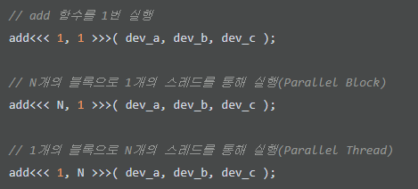
GPU 메모리
<<< BlockNum, ThreadNum >>>
커널 함수에서 사용
Block, Thread 개수 조절
1번째 파라미터는 Block
2번째 파라미터는 Thread

